Slide 1
팔조비빔면
김건주 2015244072
박상우 2011244053
최재은 2015244056
이재문 2015244054

Slide 2

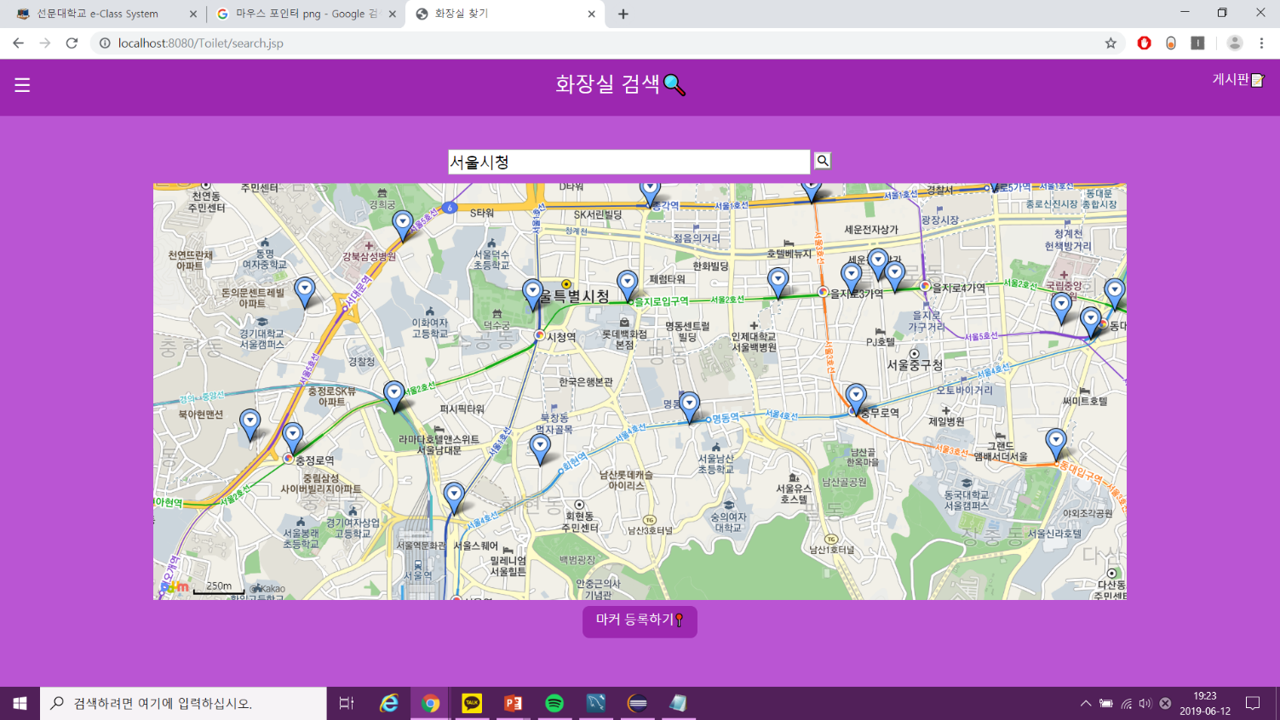
프로젝트 주제
전국에 있는 공중화장실을 찾아주는 프로그램!
지도 상에 없는 화장실이 있을 경우 등록 및
삭제도 가능! (지도는 KaKao API로 연동)
화장실을 사용한 사용자는 그 화장실에 대한
의견을 게시판에 남길 수 있음(DB연동)
지도상에 등록이 안되어 있는 화장실은 사용자가 직접 등록할 수 있다!(DB연동)
[ 그림 1 ] 공중화장실 찾기 프로그램

Slide 3
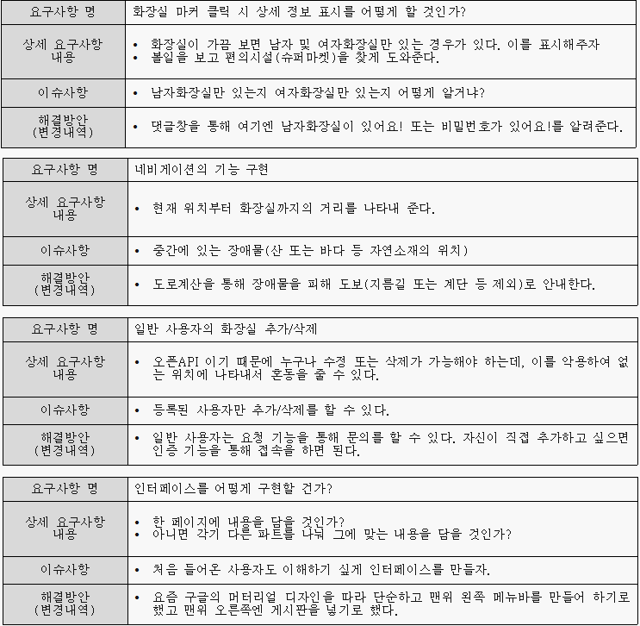
과거 목표 SRS 내역
UI 개선
네비게이션 기능 구현
(KaKao지도에 API로 있길래 구현가능하면 시도)
사용자가 직접 화장실을 추가/삭제하기
지도 상 화장실 마커를 클릭 시 어떠한 인터페이스로 구축할 것인가?
모두구현 완료!!

Slide 4
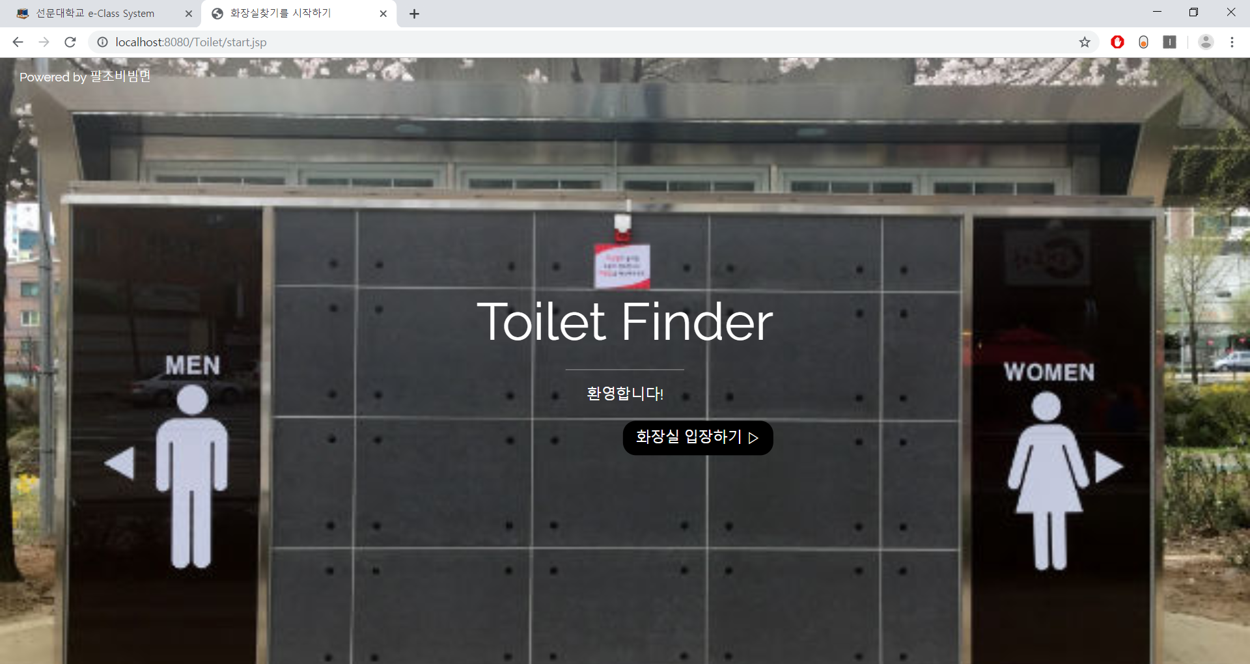
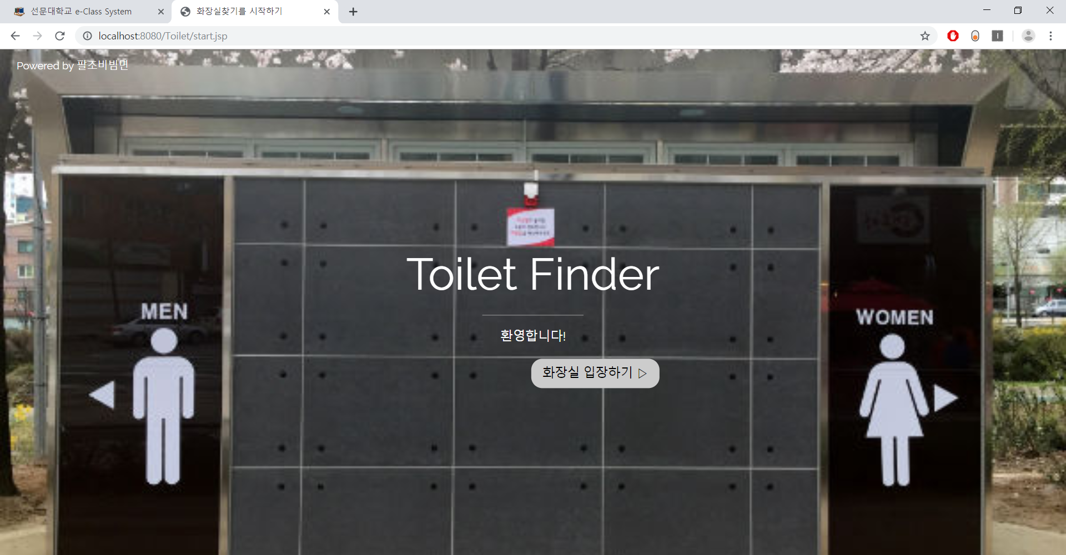

초기화면
[ 그림 2 ] 공중화장실 찾기 시작화면

Slide 5
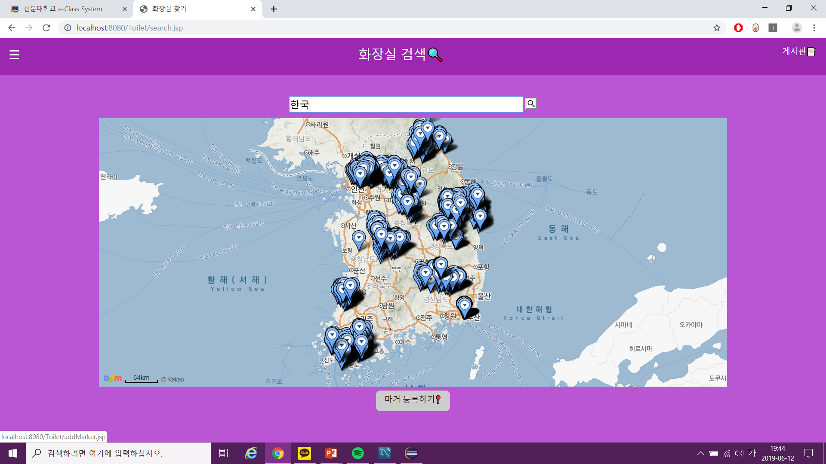
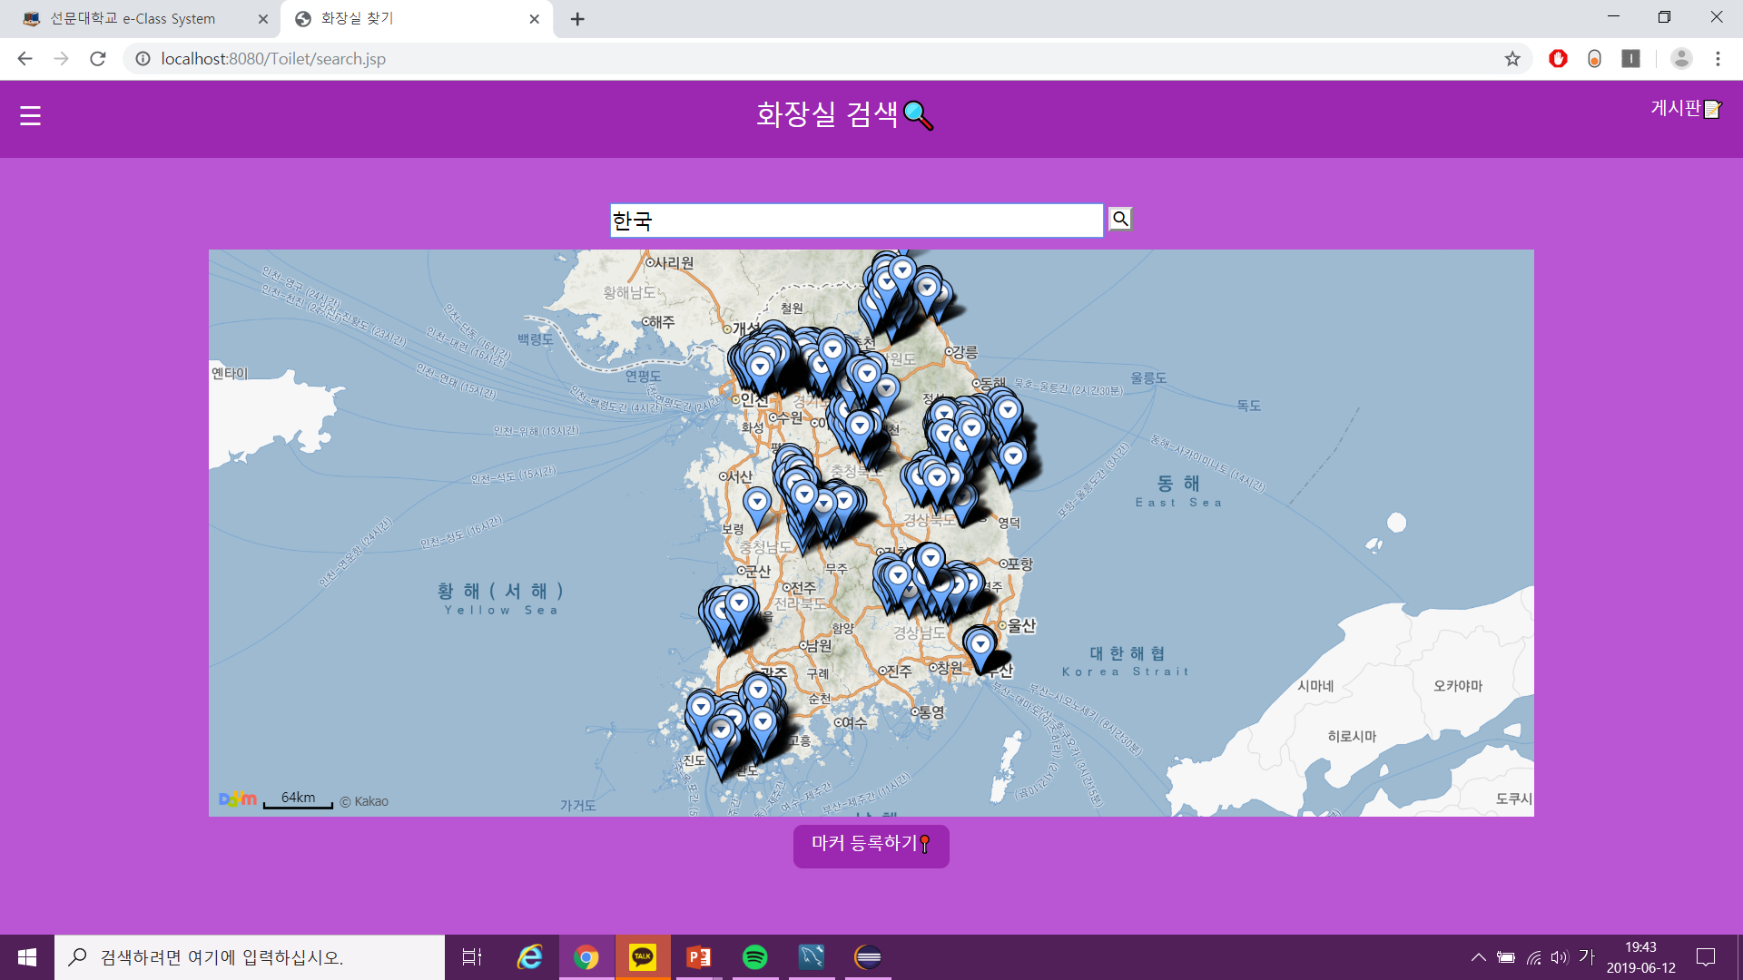

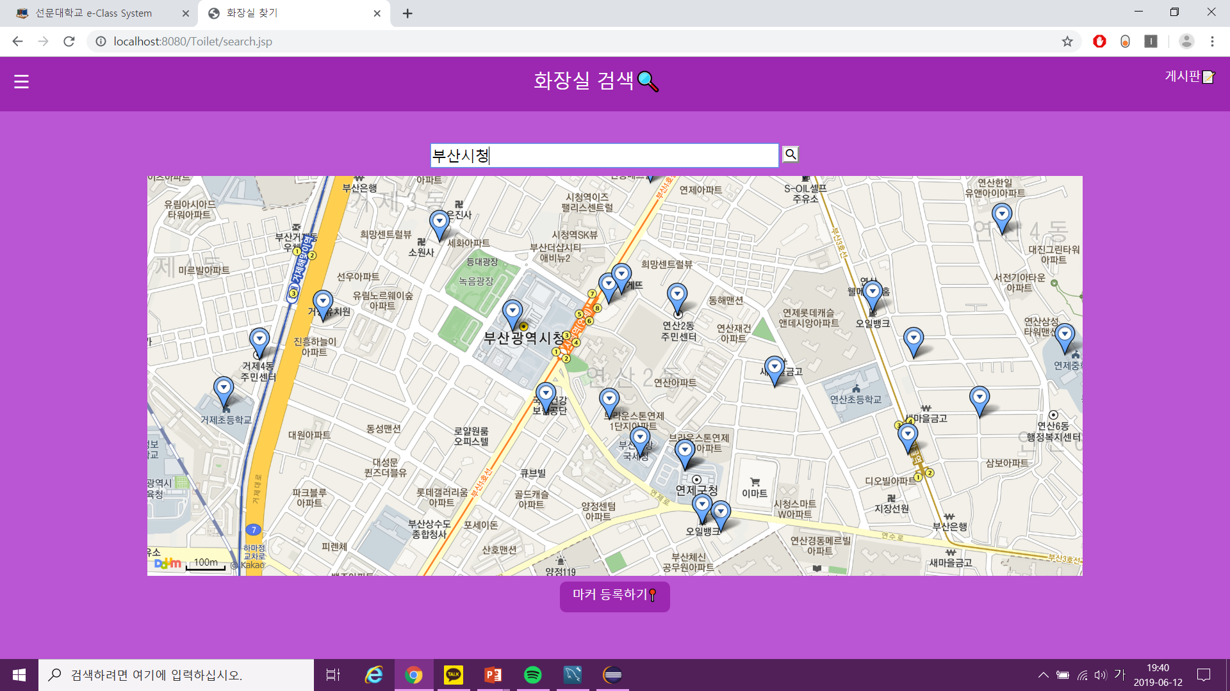

공중화장실 찾기
[ 그림 3 ] 공중화장실 찾기 화면

Slide 6
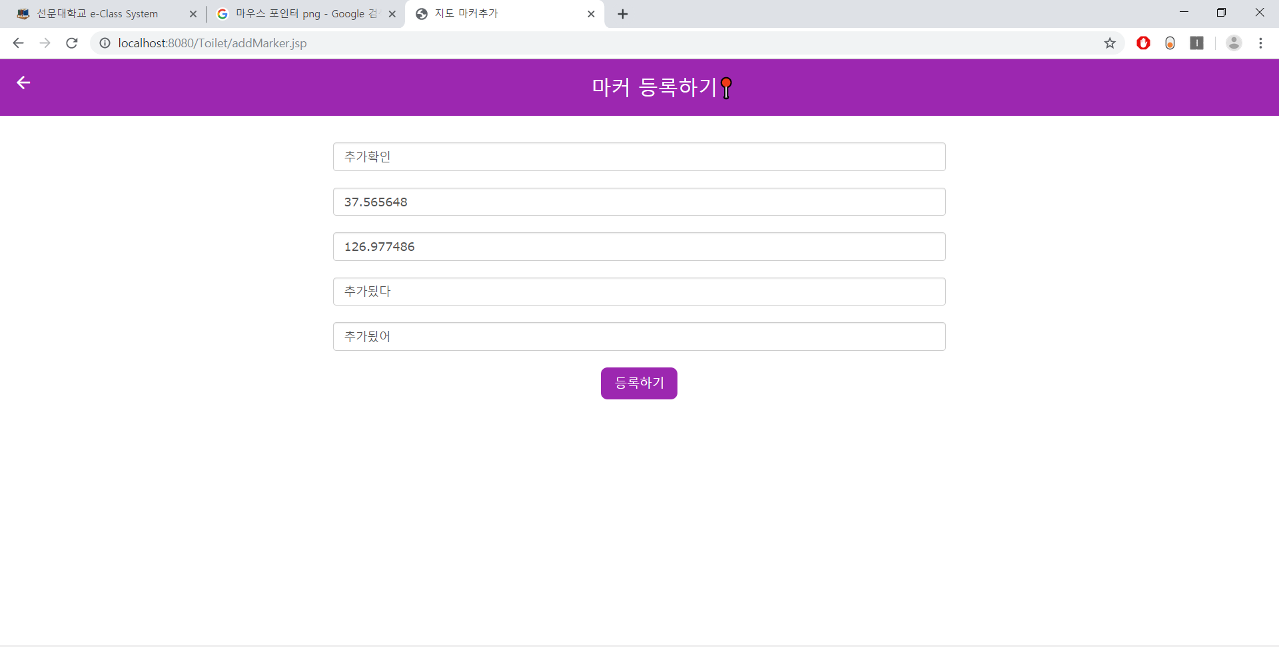
공중화장실 등록하기
[ 그림 4 ] 공중화장실 찾기 화면

Slide 7
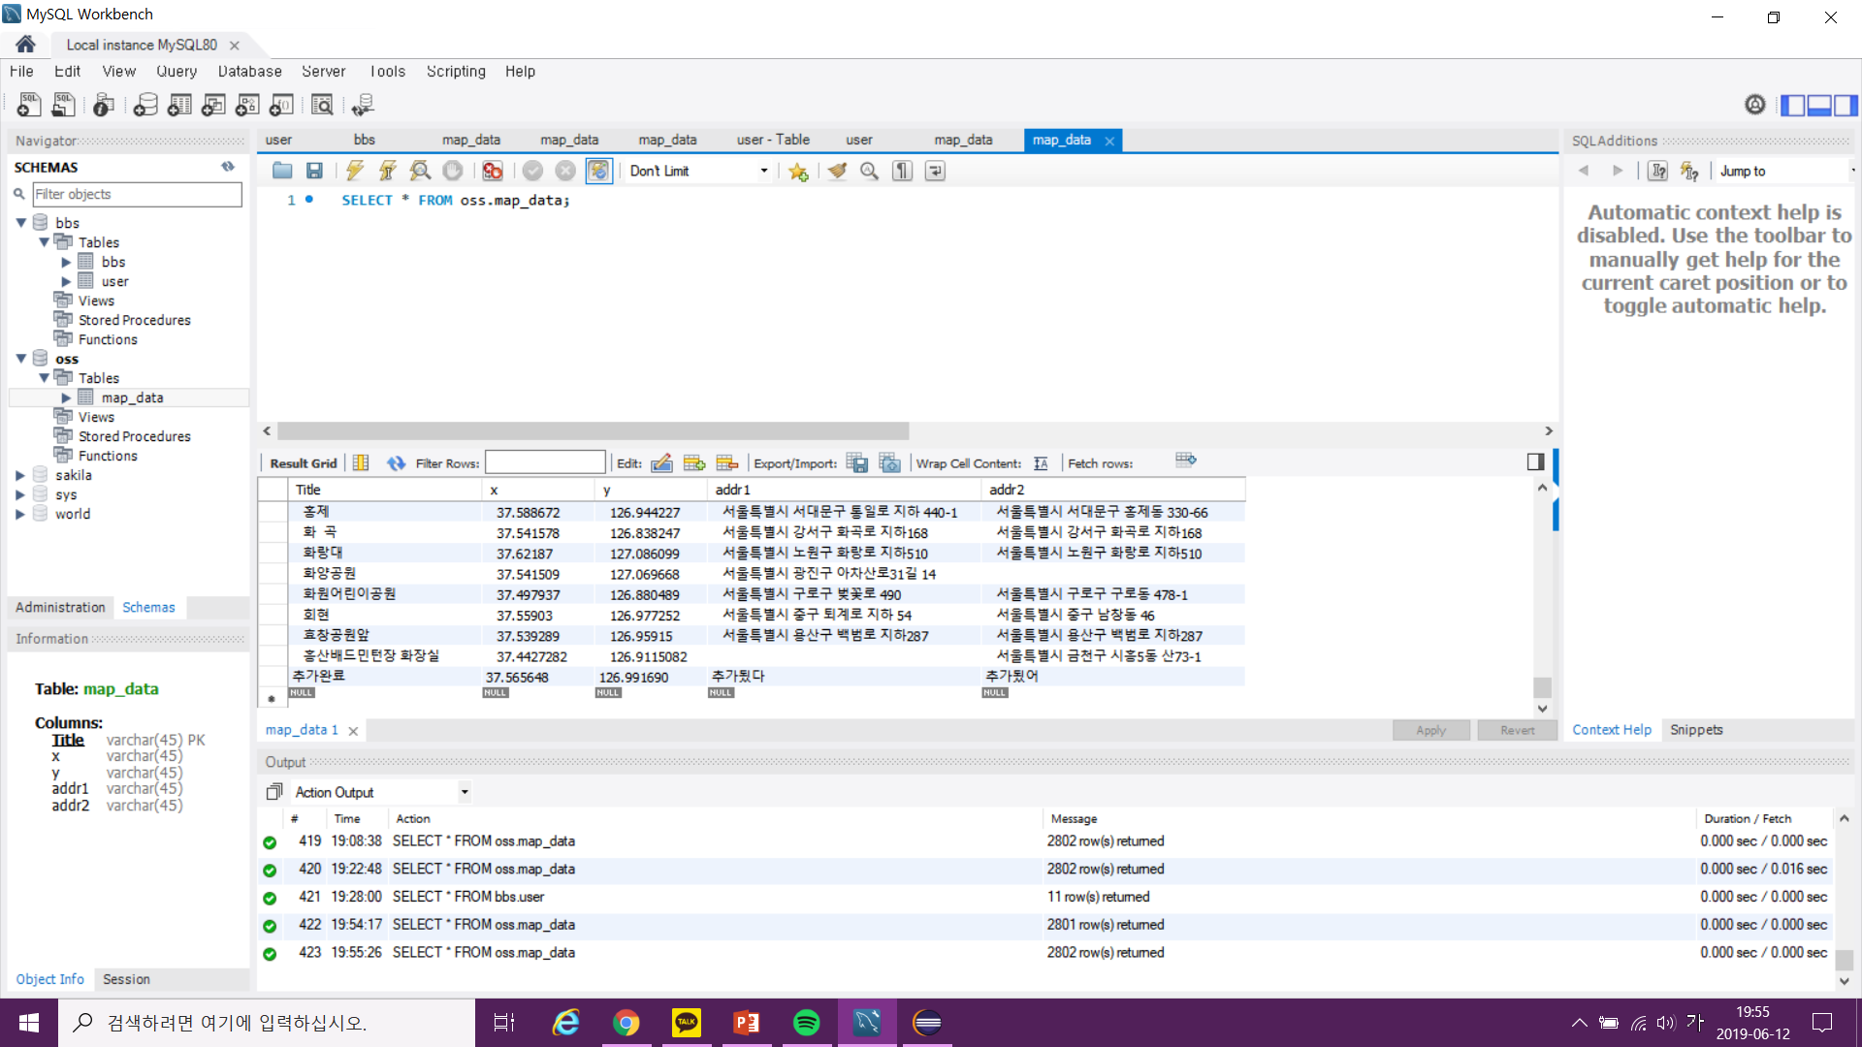
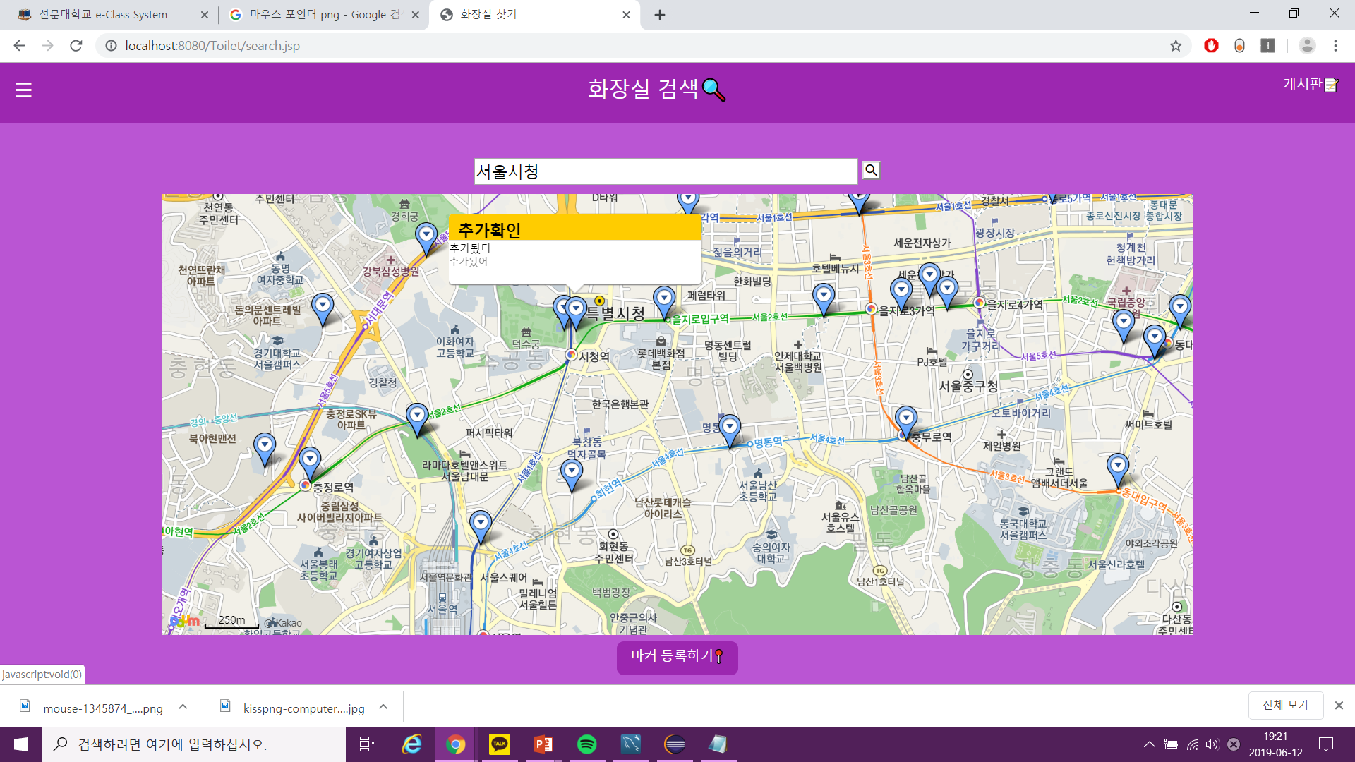
방금 등록한 화장실이 뿅
[ 그림 4 ] 마커가 추가된 모습

Slide 8
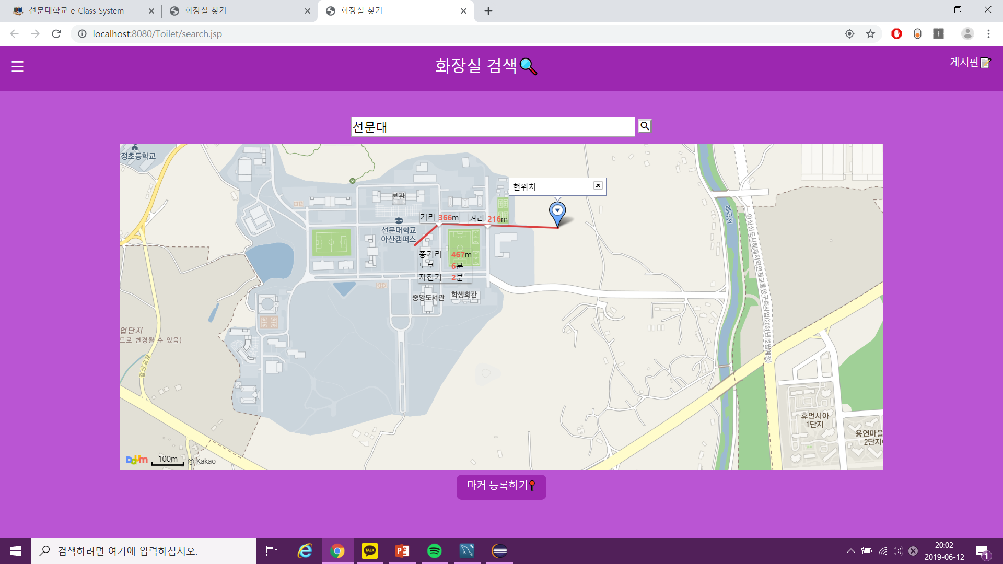
유사 네비게이션 기능
[ 그림 6 ] 네비게이션 기능
오른쪽 키 : 거리 갱신 왼쪽 키 : 계산하기 (두 번 클릭 시 삭제)

Slide 9
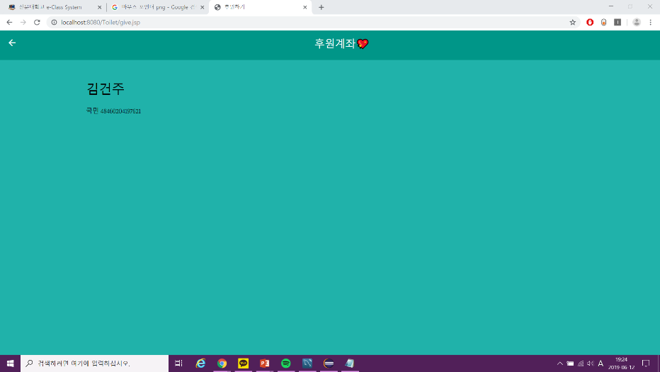
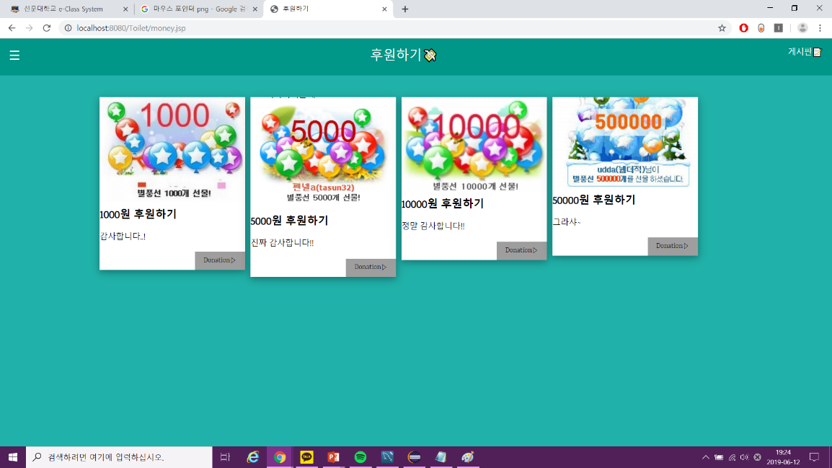
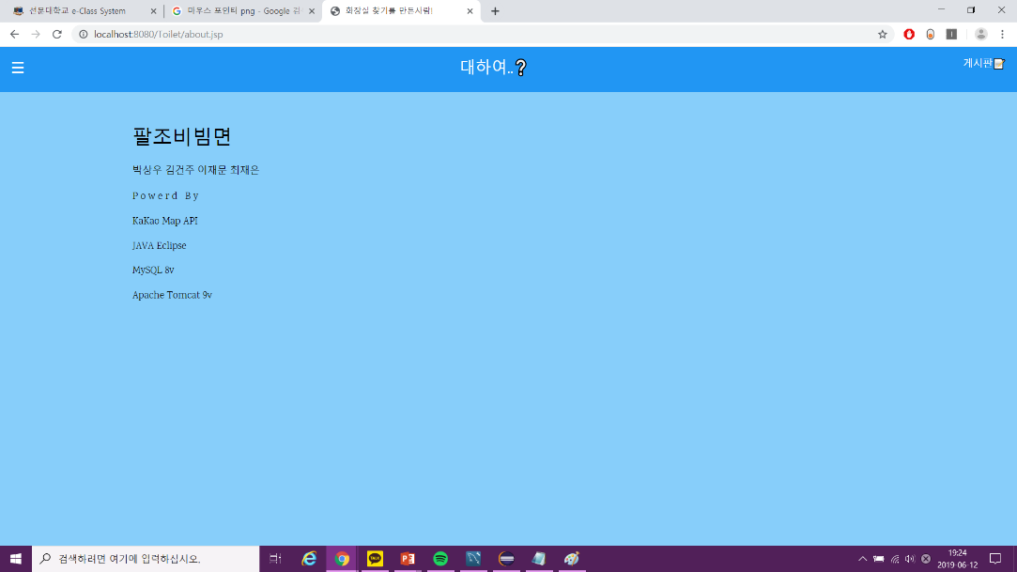
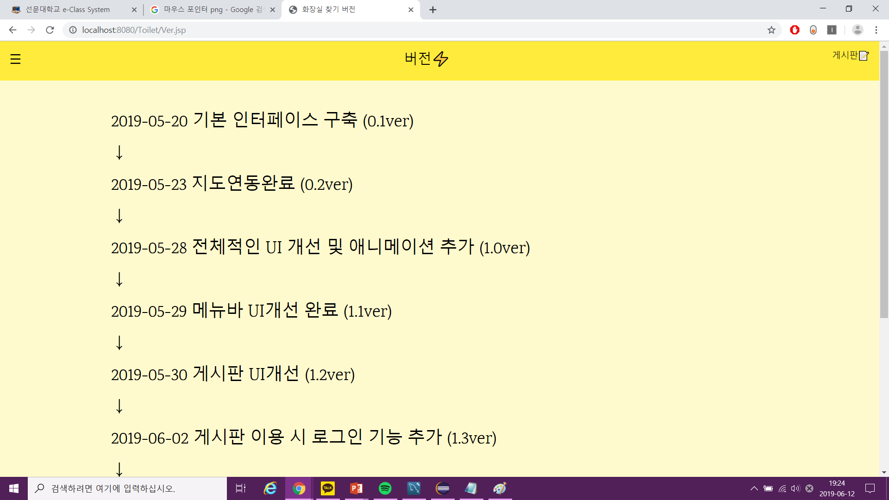

각 화면 구성
[ 그림 7 ] 각 화면 UI

Slide 10
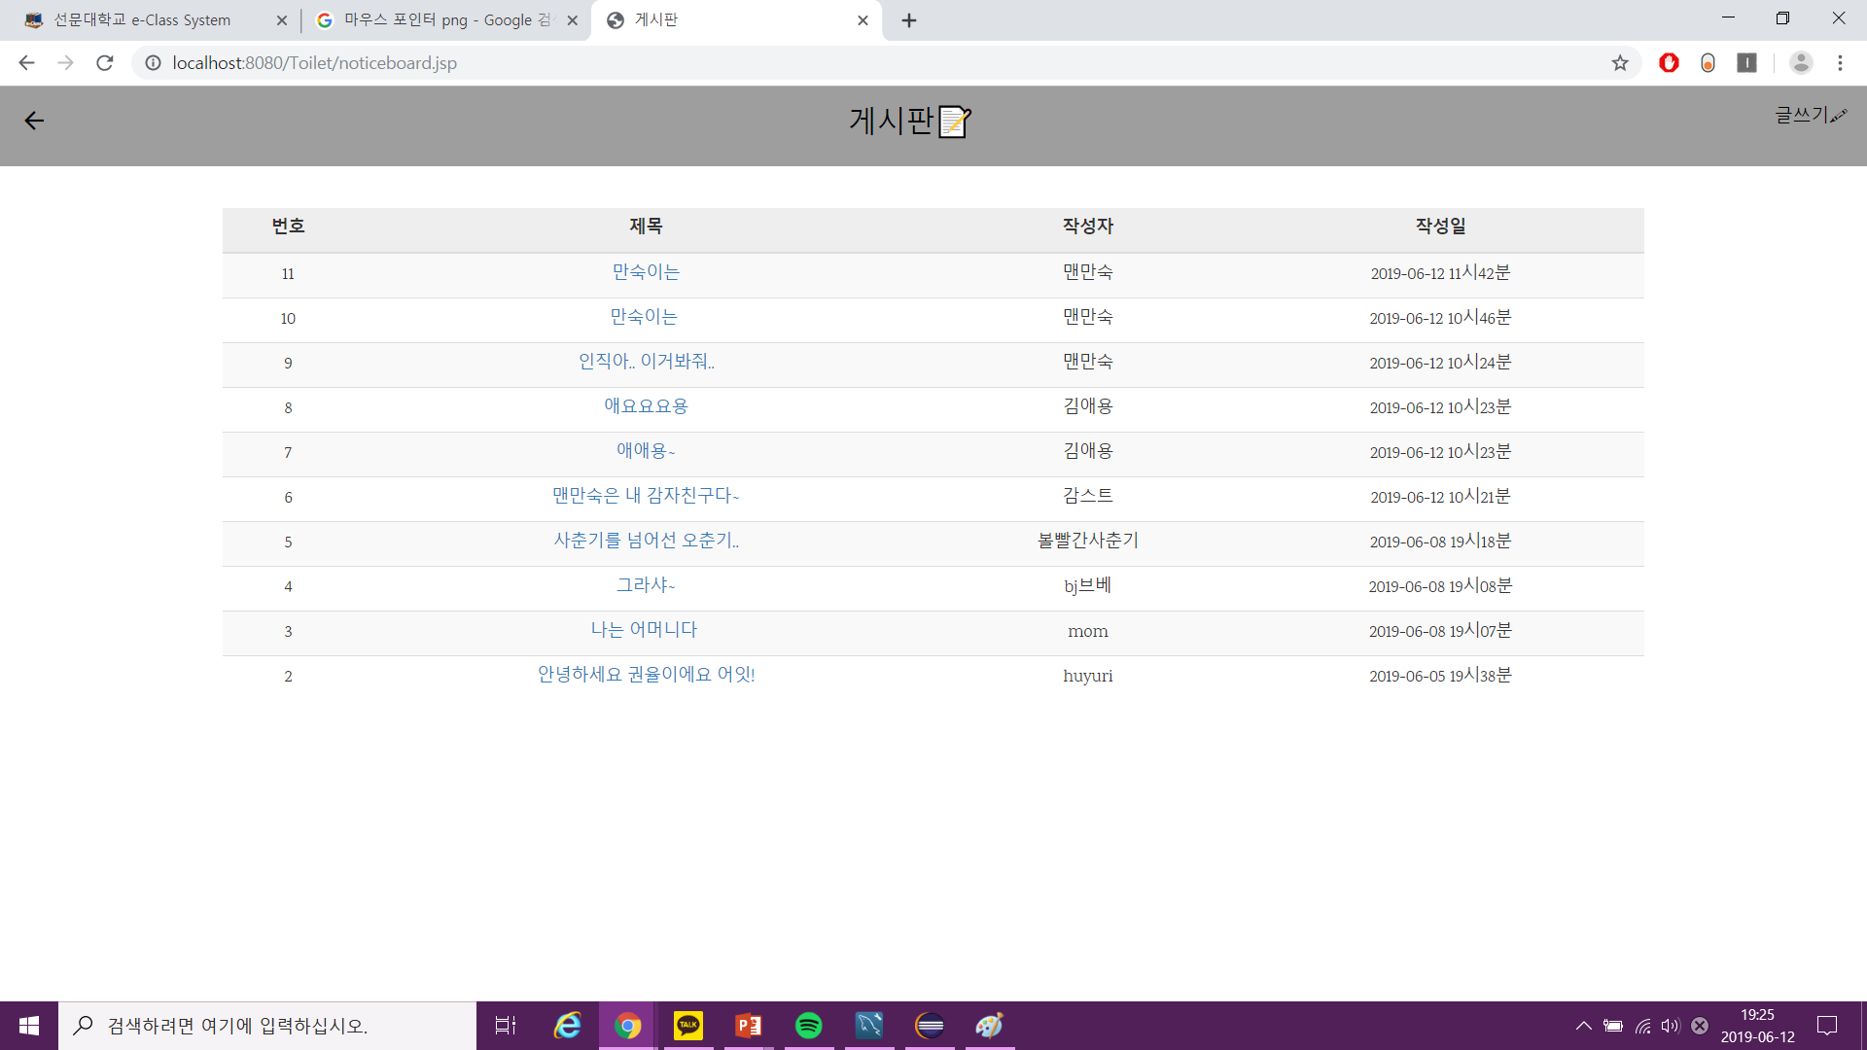
게시판 인터페이스
[ 그림 8 ] 게시판 목록화면

Slide 11
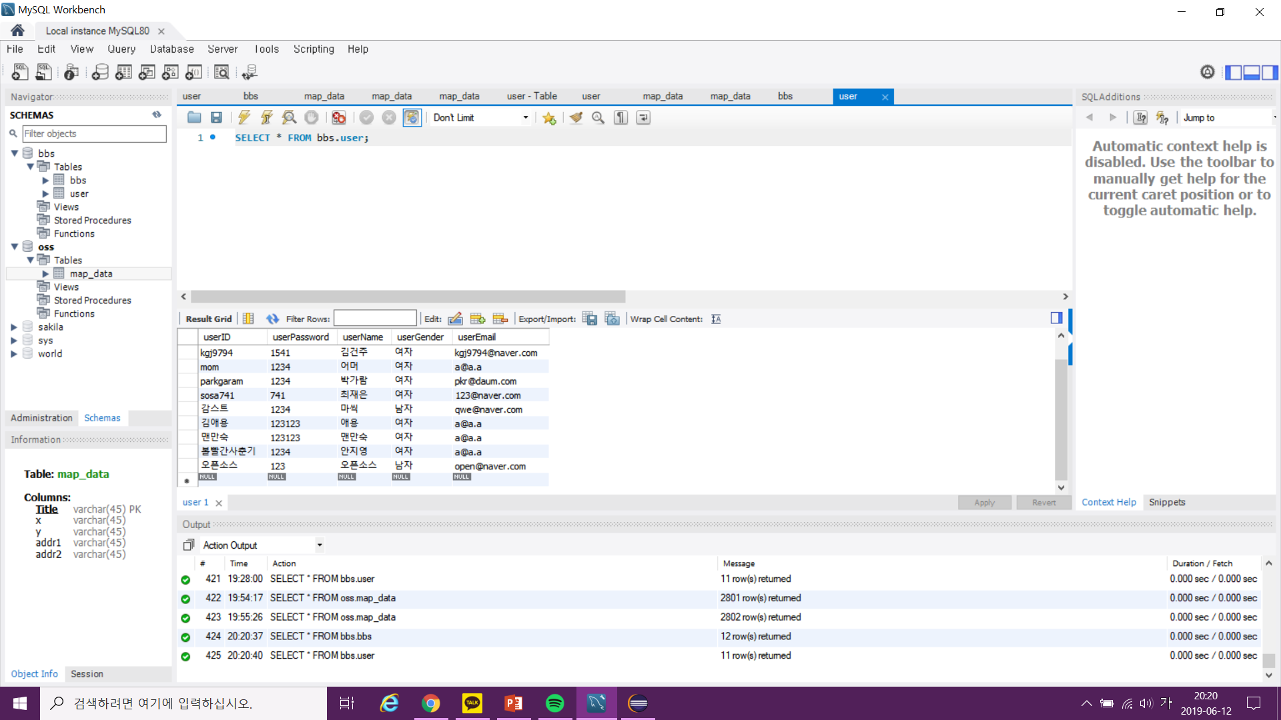
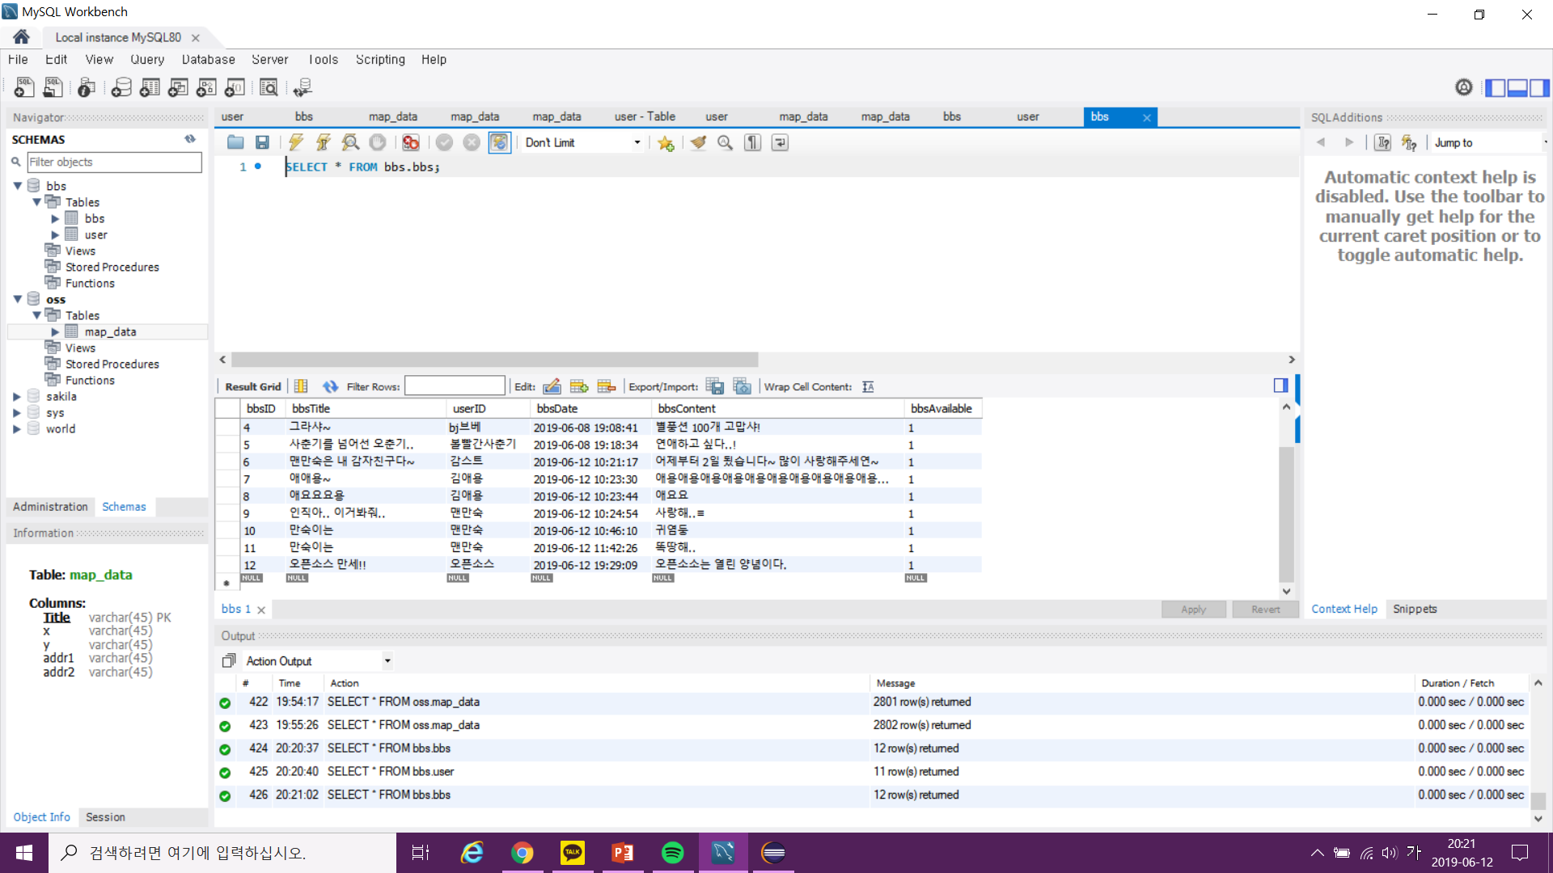
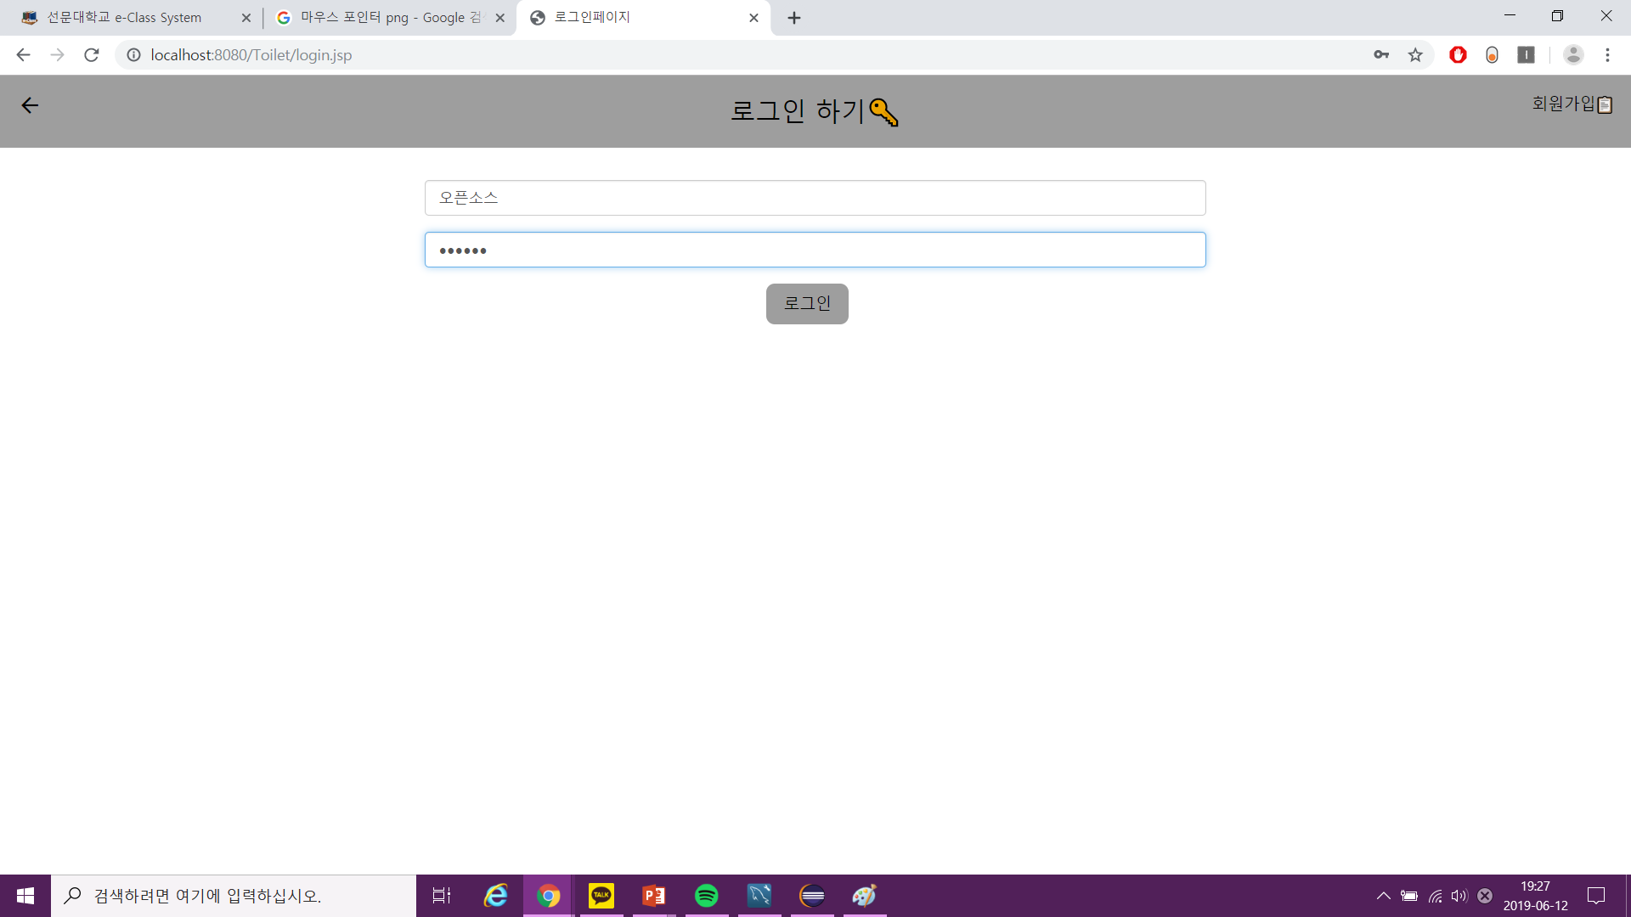

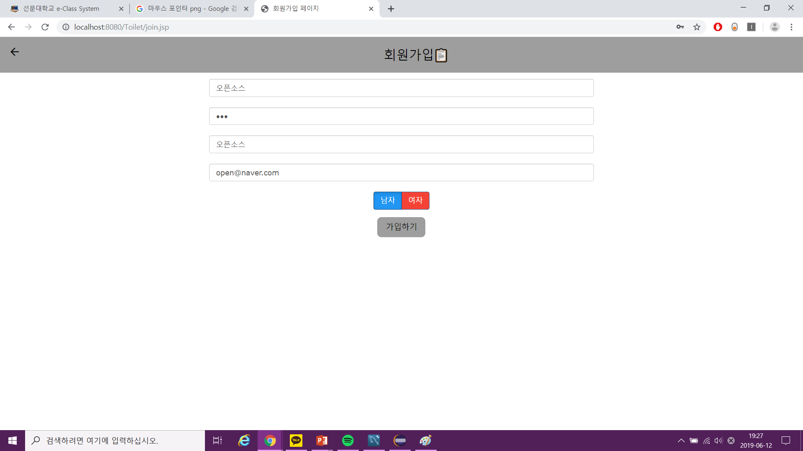
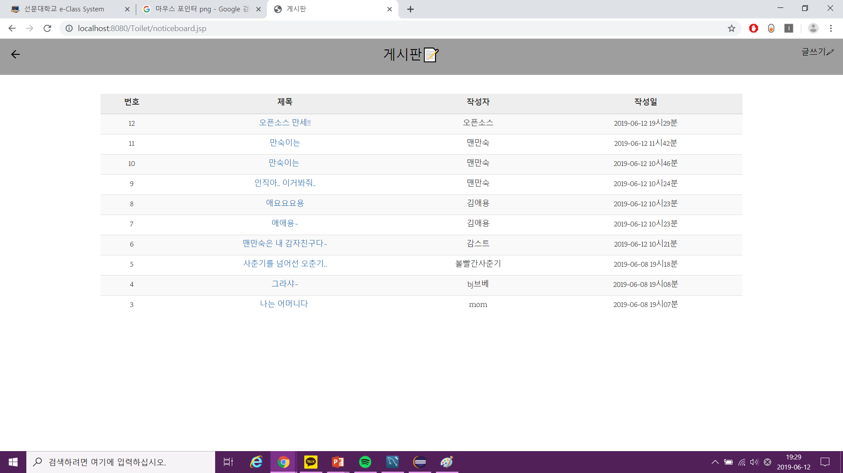
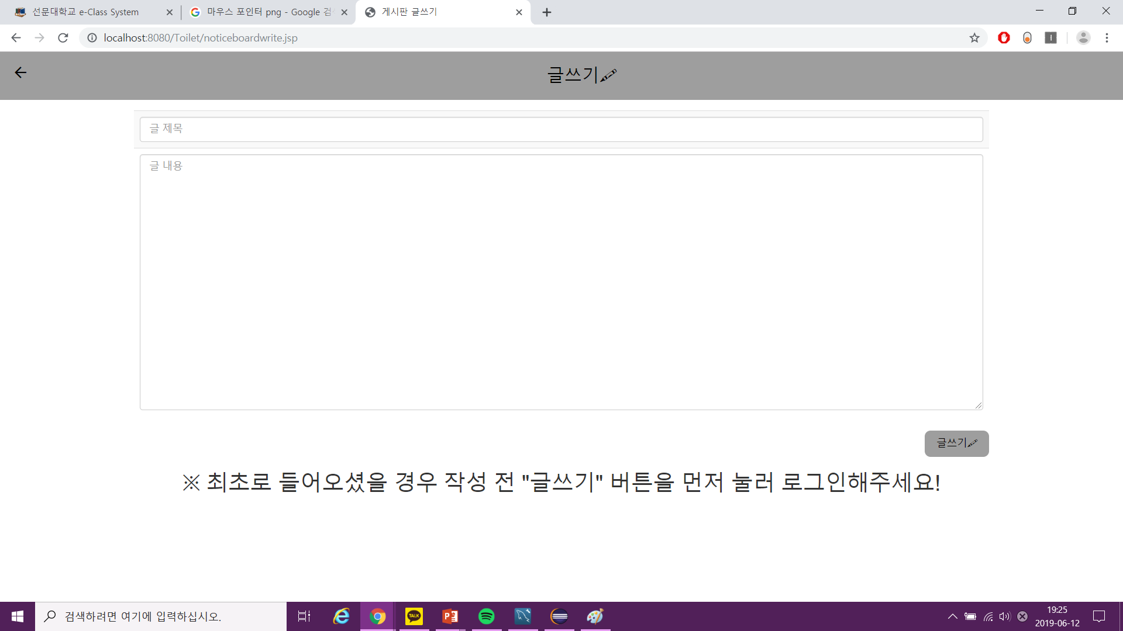



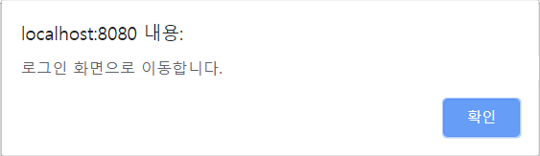
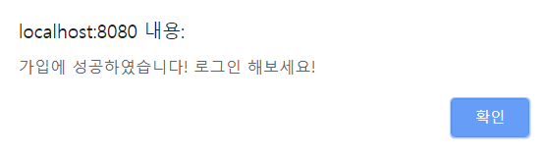
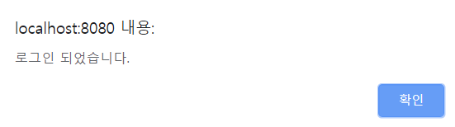
로그인 및 게시판 등록하는 과정
[ 그림 9 ] 로그인 화면 및 글쓰기 화면 등

Slide 12
역경을 해결한 우리
현재 위치 기능 구현!
Q) 화장실을 찾을 때 사용자의 현재 위치를 즉 접속한 IP 위치를 어떻게 구현해서 지도를 뜨게
할 것인가?
Q) 게시판에서 게시물을 등록하게 되면 이를 DB에 올리고 다시 DB에서 게시판 목록에 표출해야
할 텐데 가능할까?
Q) 로그인 기능을 카카오 로그인으로 할 것인가 우리가 DB를
개인적으로 구축해 구현할 것인가?
- 굳이 화장실 찾기에 로그인을 하는게 필요로 할까..?
- 게시물 등록때문에 그렇다? 그냥 오픈형 방식으로 만들게 하면 안되나..?
Q) 일단 세상에 많은 화장실을 코드로 마커 하나하나 주면서 등록할 것인가..?
한번에 모든 화장실 위도 및 경도를 가져와 등록하는 방법은 없을까?
게시판 기능 구현!
로그인 기능 구현!
DB를 이용한 다중 마커 가져오기 구현!

Slide 13
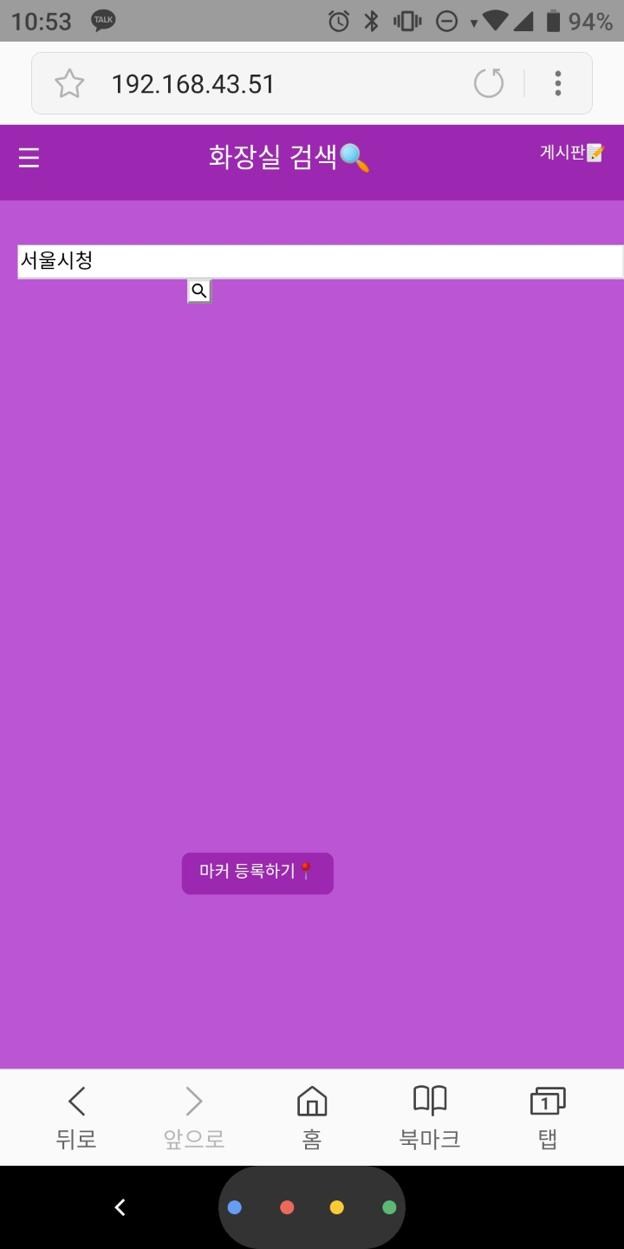
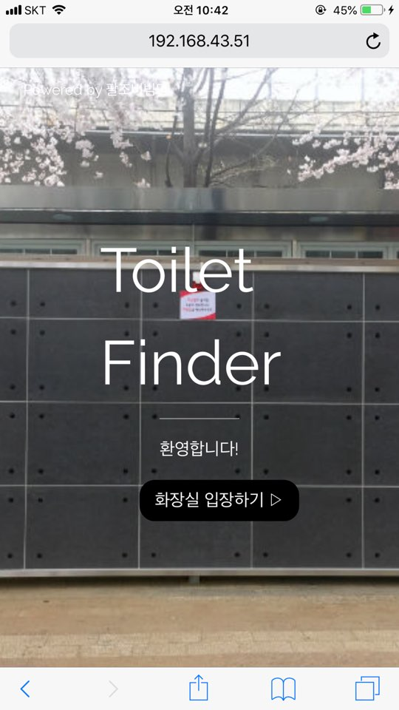
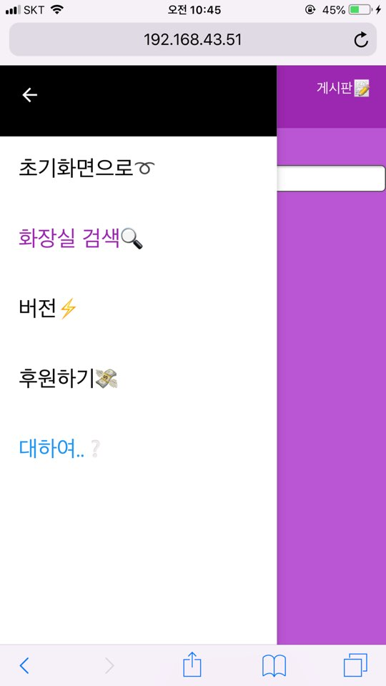
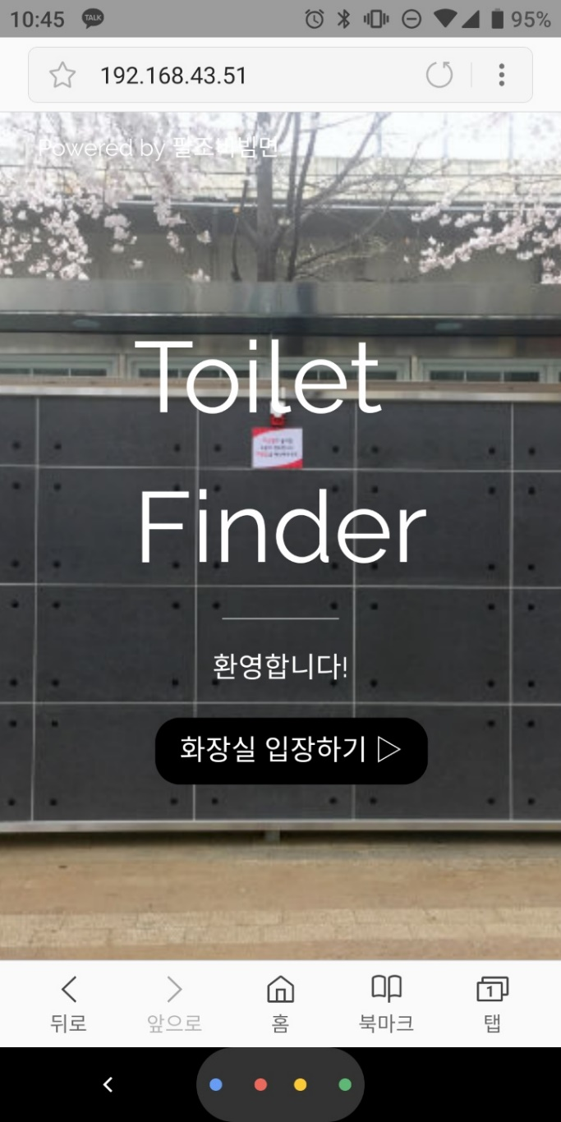
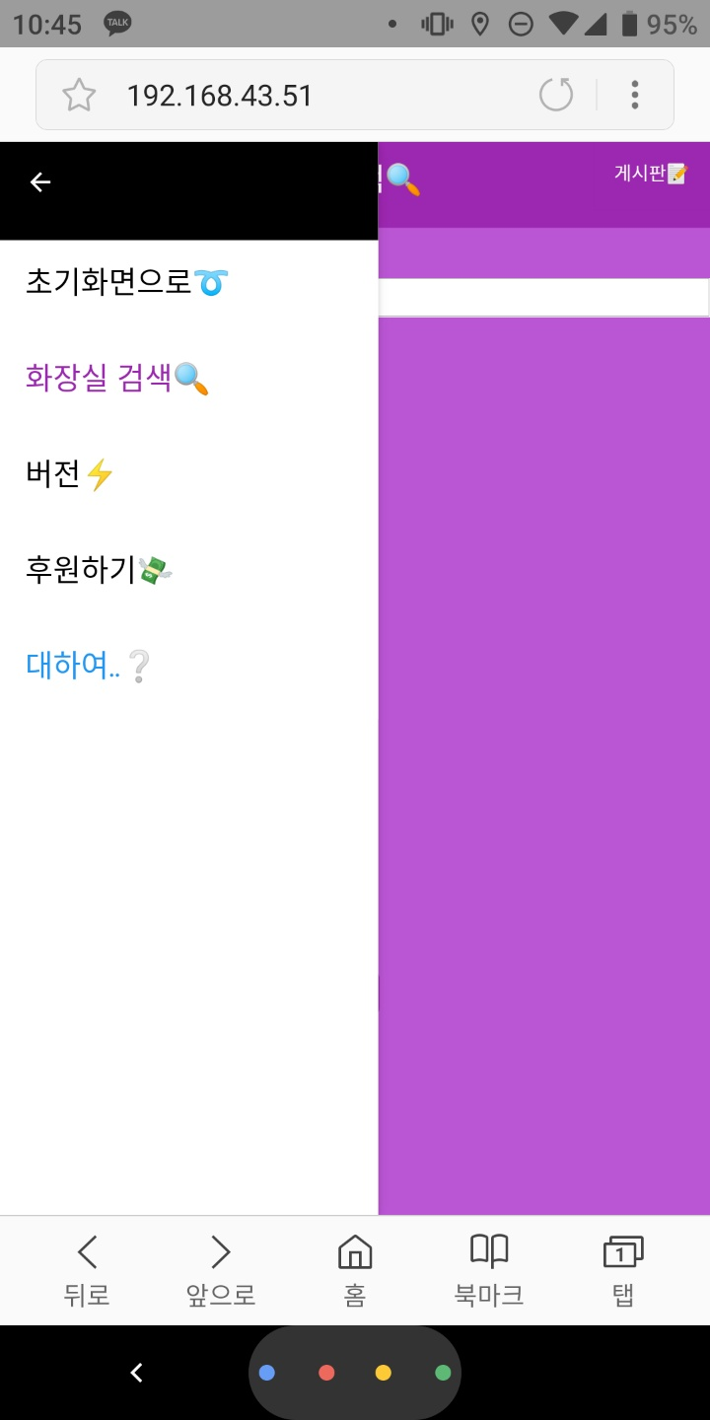
기술과 시간의 한계
각 화장실 마다 별점 주는 시스템은 구축 못함..
완벽한 네비게이션 기능을 구현하지 못함..
ex) 출발지점과 도착지점을 찍으면 최단경로로 안내를 못함.
Tomcat으로 서버를 연결하여 다른 외부 접속은 이용해서 가능 하나 완벽하게 구동되지않는다..

Slide 14
역할 분담
박상우 : DB연동 및 JSP사용법 숙지 후 교육 및 추가 컨설팅
김건주 : 전체적 UI확대 개선 및 지도 연동, ppt제작
최재은 : 로그인 및 게시판, 마커 추가 기능 구현
이재문 : 보고서 작성 및 발표 geolocation을 이용한 네비기능

Slide 15
감사합니다! 😄

